Slide 1

AUTOMATIZACIÓN

Slide 2

INSTACION HAMBIENTE DE TRABAJO

Slide 3
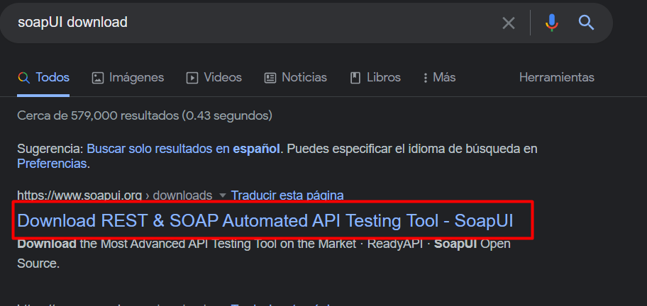
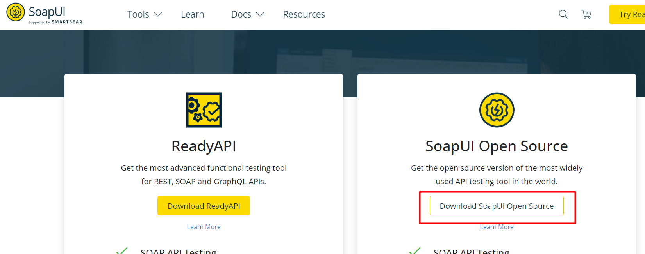
DESCARGAR SOAPUI
-Buscar en el navegador soapUI download y elegir la primera opcion
-Descargar la versión open source

Slide 4
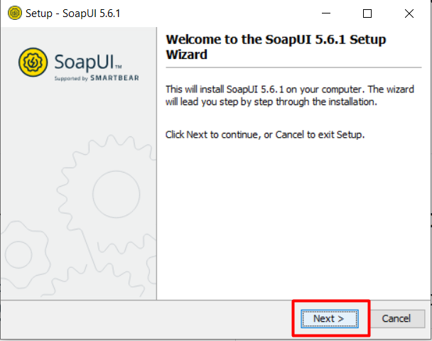
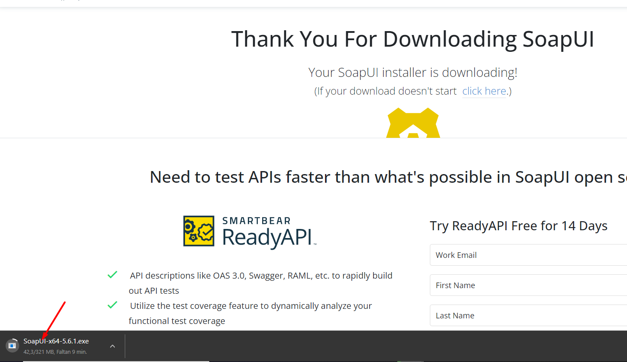
DESCARGAR SOAPUI
-Esperar la descarga y ejecutar
-Click Next

Slide 5
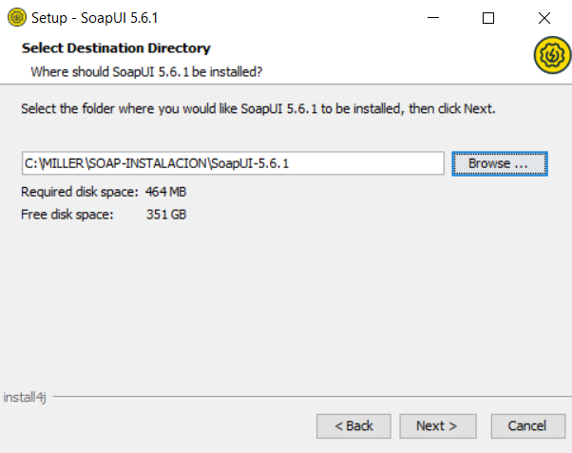
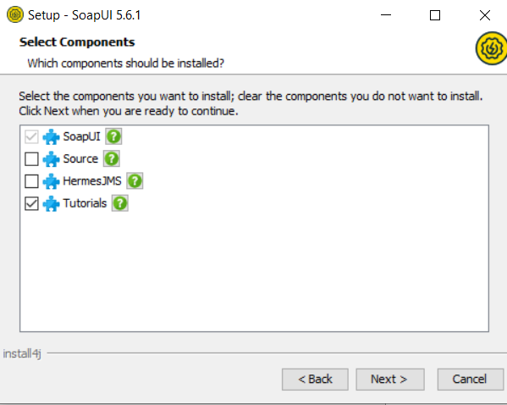
DESCARGAR SOAPUI
-Seleccionar ruta de instalación →next
-Click Next

Slide 6
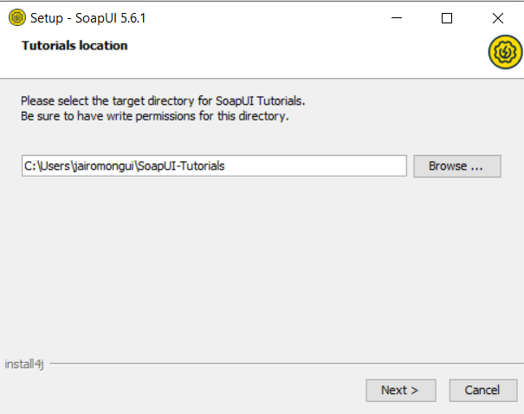
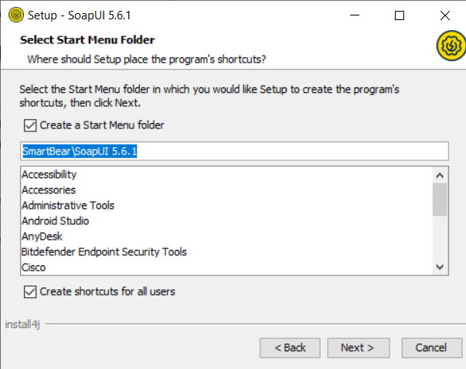
DESCARGAR SOAPUI
-Click Next
-Click Next

Slide 7
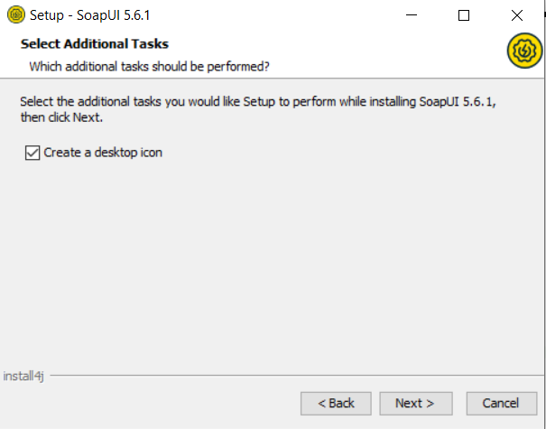
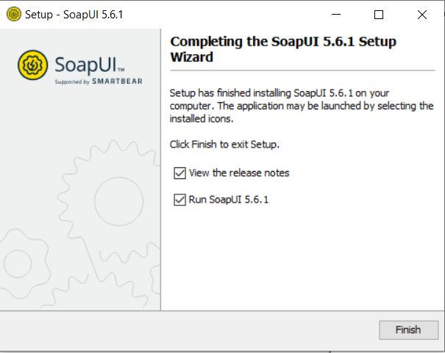
DESCARGAR SOAPUI
-Click Next
-Click finish

Slide 8
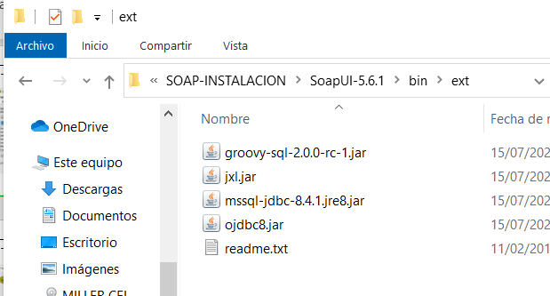
DESCARGAR SOAPUI
-descargar el siguiente archivo ubicado en este modulo
y descomprimirlo en la ruta de instalación de soap ui , en la carpeta bin/ext

Slide 9


